Slide 1

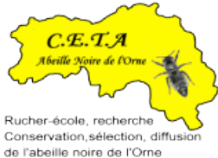
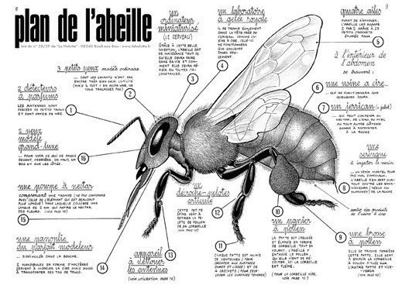
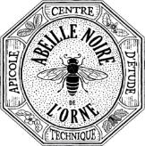
Cours d’Apiculture
Niveau 1 – 2ème partie

Slide 2
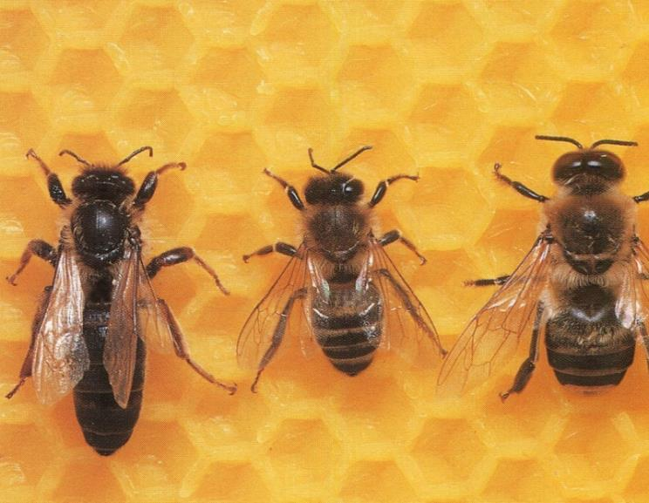
APPROCHONS L’ABEILLE
Ses Origines ? :
Son rôle dans l’écosystème ? :
Sa place dans les civilisations ? :
L’apiculture « UNE PASSION ».
Nos « avettes » nous les Aimons.
Tous ensemble, protégeons les !
Nous sommes leurs « Bergers/es »
L’ U.A.O et le C.E.T. A
y participent activement
Abeillaud Ouvrière Reine

Slide 3
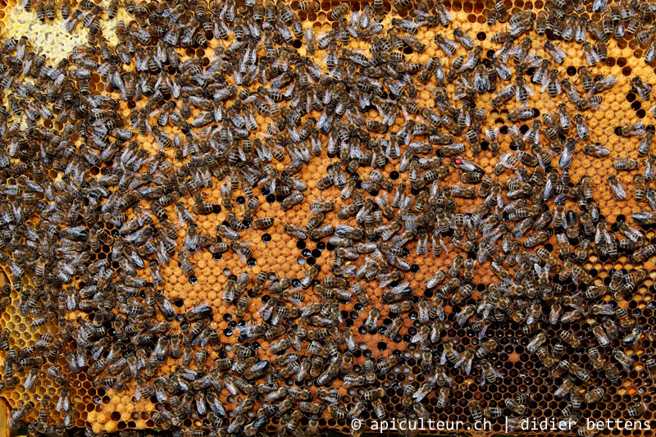
APPROCHONS L’ABEILLE

Slide 4
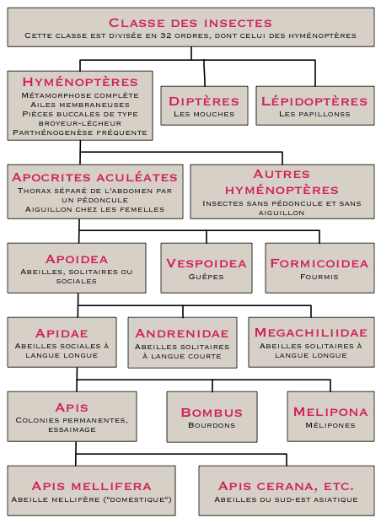
l'abeille est un hyménoptère du sous ordre des apocrites qui se divise en 2.
les insectes sans aiguillons les térébrants et les insectes avec aiguillons : les aculéates.
parmi les aculéates il y a 5 super familles dont :
les formicidé qui donnent les fourmis
les vespidés qui donnent les frelons et les guêpes
les apoïdea qui donnent les abeilles.
Cette super famille des apoïdea se divise en 4 familles dont une donne des apinae (apidae) supérieurs qui vont donner 4 sous familles dont
famille des bourdons
famille mélipone ( abeilles sans dard : Mexique)
famille apis ( différentes espèces et sous espèces )
Notes:
HYMENOPTERE: Insecte complet à la naissance; Apocrite: dont l’abdomen est séparé du thorax par une striction nette; Térébrant : pas d’aiguillon mais une espèce de tarière qui lui sert à percer les animaux; Aculéate : aiguillon abdominale ;

Slide 5
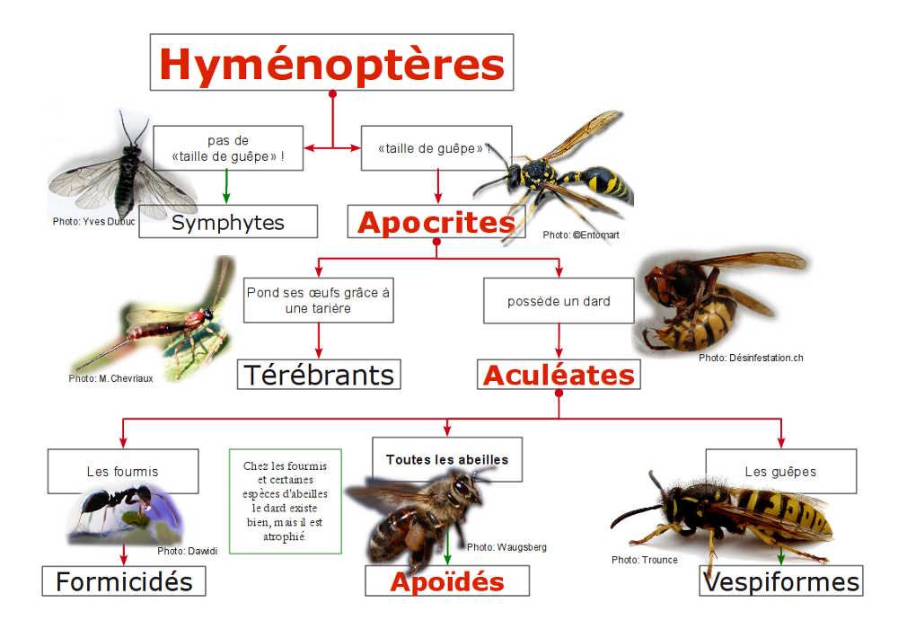
L’ABEILLE ( APIS )
Notes:
HYMENOPTERE: Insecte complet à la naissance; Apocrite: dont l’abdomen est séparé du thorax par une striction nette; Térébrant : pas d’aiguillon mais une espèce de tarière qui lui sert à percer les animaux; Aculéate : aiguillon abdominale ;

Slide 6
L’ABEILLE ( APIS )
Elle est apparue il y a 40 000 000 à 50 000 000 d’année.
Depuis cette époque, elle contribue à la pollinisation des fleurs ( donc à la production de fruits et de graines ) … et donc à la chaine alimentaire.
Depuis la nuit des temps, l’abeille fascine l’homme.
Les civilisations anciennes l’ont très souvent vénérée.
Elle est présente sur de nombreux emblèmes.
Aujourd’hui encore elle nous interpelle.
Une grande part de mystère reste à décrypter.

Slide 7
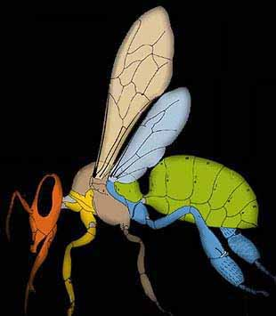
APIS MELLIFERA
Le corps de l’abeille est enveloppé d’une peau imprégnée de chitine :
la cuticule qui forme l’exosquelette
Il comprend 3 parties
La tête
Le thorax
L’abdomen
Notes:
Hyménoptère : insecte complet à la naissance; Ailes solidaires en vol ; Le corps de l’abeille est enveloppé d’une peau imprégnée de chitine : la cuticule; hydrophobe ; donne la rigidité d’une carapace
fait effet de squelette externe : exosquelette ce qui ne permet pas à l’abeille de grandir (forme définitive à la naissance ); Flexible au niveau des articulations cette enveloppe devient membraneuse mince et souple et permet le mouvement ; Sur sa face intérieure sont fixés les muscles

Slide 8
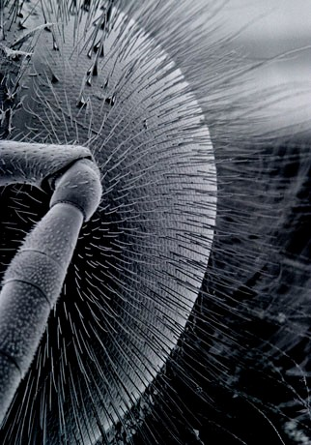
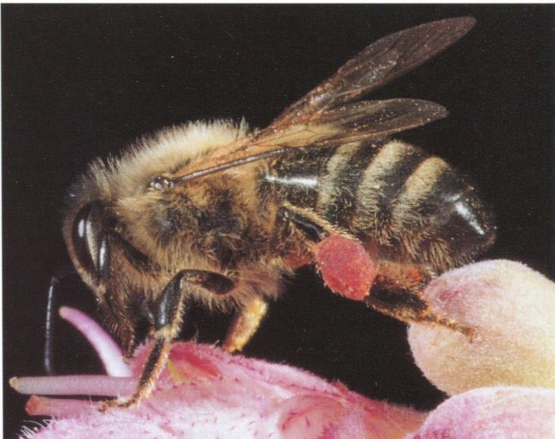
APIS MELLIFERA
Son corps est également entièrement recouvert de poils qu’elle perd avec l’âge
Notes:
Le corps est entièrement recouvert de poils ; Avec l’âge l’abeille perd ses poils ; Utilité :
La chaleur
Accroche du pollen
Poils sensoriels sur les antennes les pattes et la tête qui permettent de percevoir les stimulations externes

Slide 9
APIS MELLIFERA
SON FONCTIONNEMENT :
Un système circulatoire ( hémolymphe = sang de l’abeille )
Un système nerveux ( cerveau, nerfs )
Un système respiratoire ( sacs aériens, stigmates, etc…)
Un système digestif
SES SENS :
L’Odorat : par les antennes
La Vue : 2 yeux latéraux à facettes. (5 000 facettes chacun) + 3 ocelles
Le Toucher : par les antennes et les poils (sensilles)
Le Gout : 3 récepteurs ( antennes, pattes avant , langue et la bouche )
Tout ceci fonctionne d’une manière TRES COMPLEXE ET INTERACTIVE

Slide 10
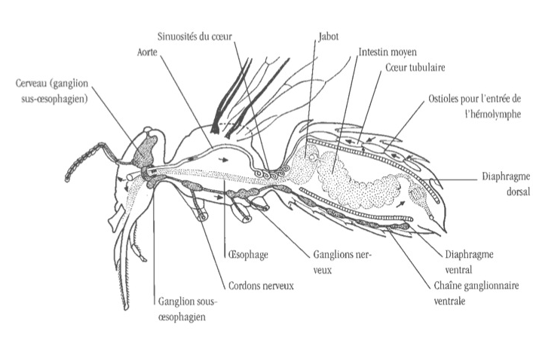
Le système circulatoire
Un appareil circulatoire, équivalent du cœur, formé d’un long tube dorsal véhicule l’hémolymphe. Cette dernière est incolore, sans globule rouge, incoagulable, riche en magnésium, constitué d’eau, glucose, protéines, enzymes, acides aminés …
Notes:
Un appareil circulatoire (équivalent du cœur)
Long tube dorsal qui véhicule l’hémolymphe ( incolore ( sans globules rouge)s – incoagulable – riche en magnésium – constitué d’eau – glucose- protéine – enzyme – acides aminés)
Irrigue tous les organes.
Les insectes possèdent un système circulatoire. L’hémolymphe coule librement à l’intérieur du corps et approvisionne les tissus et les organes en éléments nutritifs.
La circulation de l’hémolymphe est assurée par le cœur tubulaire et par le diaphragme dorsal et ventral ainsi que par d’autres organes dans la tête et le thorax
Le cœur tubulaire s’étend de la tête à l’abdomen où il s’élargit en ventricules

Slide 11
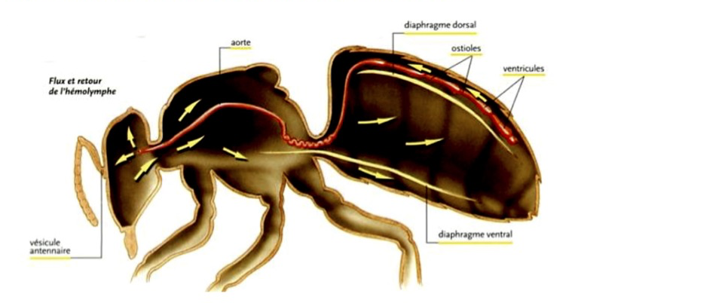
Le système circulatoire
L’intestin qui baigne dans l’hémolymphe lui fourni différents éléments nutritifs. L’hémolymphe irrigue tous les organes car les insectes possèdent un système circulatoire ouvert. De cette façon elle coule librement à l’intérieur du corps et approvisionne les tissus et les organes avec ces éléments nutritifs.
La circulation de l’hémolymphe est assurée par le cœur tubulaire et par le diaphragme dorsal et ventral ainsi que par d’autres organes dans la tête et le thorax.
Le cœur tubulaire s’étend de la tête à l’abdomen où il s’élargit en ventricules.
Les impuretés collectées par l’hémolymphe sont rejetées grâce aux tubes de Malpighi qui est un peu l’équivalent de nos reins.
Notes:
Un appareil circulatoire (équivalent du cœur)
Long tube dorsal qui véhicule l’hémolymphe ( incolore ( sans globules rouge)s – incoagulable – riche en magnésium – constitué d’eau – glucose- protéine – enzyme – acides aminés)
Irrigue tous les organes
Les insectes possèdent un système circulatoire ouvert. L’hémolymphe coule librement à l’intérieur du corps et approvisionne les tissus et les organes en éléments nutritifs
La circulation de l’hémolymphe est assurée par le cœur tubulaire et par le diaphragme dorsal et ventral ainsi que par d’autres organes dans la tête et le thorax
Le cœur tubulaire s’étend de la tête à l’abdomen où il s’élargit en ventricules

Slide 12
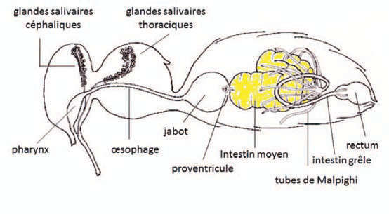
Le tube de Malpighi est un peu l’équivalent de nos reins.

Slide 13
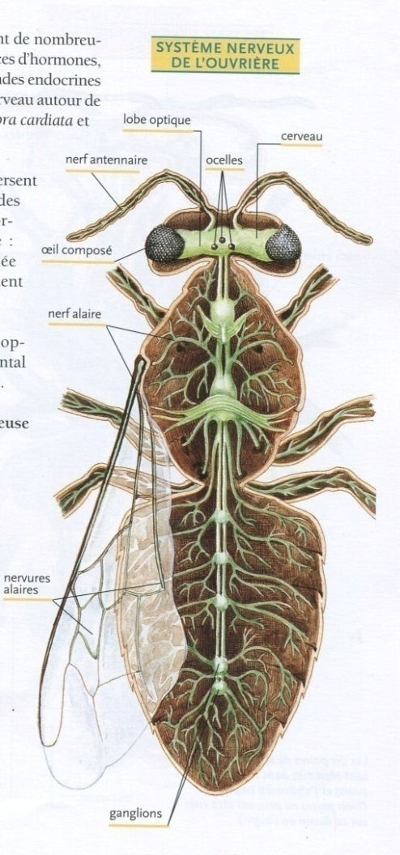
Le système nerveux
Le cerveau, logé dans la tête, constitue le principal élément d'une série de ganglions échelonnés le long du corps, côté ventral (au-dessous du tube digestif), et reliés entre eux. En principe, chez les insectes, un double cordon nerveux se renfle en une paire de gros ganglions dans chaque segment du corps.
Du cerveau, rayonnent des nerfs vers les yeux, les ocelles, les antennes, les pièces buccales ; dans le thorax et l'abdomen, de nombreux nerfs se détachent également des ganglions et innervent pattes, ailes, appendices génitaux, cœur, etc...
Un nombre incroyable de terminaisons nerveuses aboutissent aux facettes (4 000 à
8 000) ou aux poils sensoriels des antennes
(3 000 à 30 000). Ceci donne une idée de la complexité du Système nerveux des insectes et de l'abeille en particulier.
Notes:
L’abeille respire grâce à un système étendu et ramifié de tubules : tout le long de son corps les trachées relient tous les organes et tissus avec l’air extérieur pour échanger l’oxygène contre le CO2 sans passer pas par l’hémolymphe. Dix paires d’ouvertures respiratoires, les stigmates, se trouvent sur les deux côtés du thorax et abdomen ( 3 sur thorax – 7 sur abdomen). Derrière les stigmates les trachées s’unissent en sac à air. Les trachées se divisent en trachéales qui entourent les organes et assurent la diffusion de l’air dans les organes.
Une chaine nerveuse :
Un cordon nerveux double passe dans la partie centrale et relie les ganglions nerveux
Cible des insecticides

Slide 14
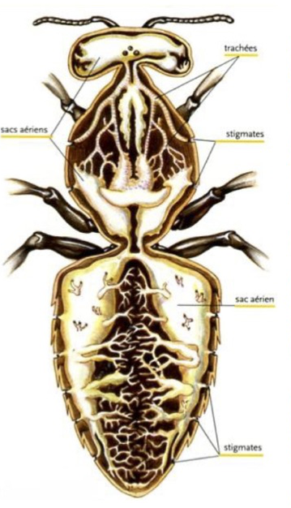
Les organes respiratoires
Ils sont composés d’un certain nombre de sacs aériens qui se remplissent d’air prélevé à l’extérieur au travers de trous (les stigmates).
Un filtre (la nasse) empêche les corps étrangers et l’eau de rentrer dans les sacs. Un muscle de fermeture régule les échanges gazeux.
Un système ramifié de tubules permet l’échange d’oxygène et de CO2 avec les différents organes et tissus. Ce n’est donc pas l’hémolymphe qui véhicule l’oxygène nécessaire aux cellules, mais bien ce système trachéen.
L ’expiration nécessite des mouvements de l’abdomen réalisés par des contractions musculaires.
L’inspiration est passive, et se produit suite à la dépression laissée par l’expiration.
Notes:
L’abeille respire grâce à un système étendu et ramifié de tubules : tout le long de son corps les trachées relient tous les organes et tissus avec l’air extérieur pour échanger l’oxygène contre le CO2 sans passer pas par l’hémolymphe. Dix paires d’ouvertures respiratoires, les stigmates, se trouvent sur les deux côtés du thorax et abdomen ( 3 sur thorax – 7 sur abdomen). Derrière les stigmates les trachées s’unissent en sac à air. Les trachées se divisent en trachéales qui entourent les organes et assurent la diffusion de l’air dans les organes.
Une chaine nerveuse :
Un cordon nerveux double passe dans la partie centrale et relie les ganglions nerveux
Cible des insecticides

Slide 15
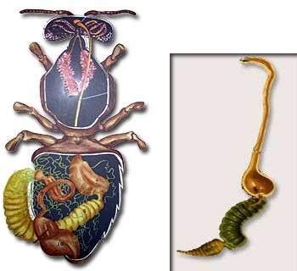
Le système digestif
Etant principalement situé dans l'abdomen, le tube digestif est relié à la bouche par un long conduit appelé œsophage.
A l'extrémité de l'œsophage, côté abdomen, se trouve le jabot, poche expansible contenant le miel ingurgité avant l'envol ainsi que l'eau ou le nectar récolté par l'abeille.
Sa contenance est d'environ 50 à 70 µl et lorsqu'il est plein, il occupe presque toute la cavité abdominale.
Le contenu du jabot peut, par contraction des muscles qui l'entourent, être renvoyé vers la bouche et régurgité pour la récolte du nectar et de l'eau.
A l'extrémité du jabot se trouve le proventricule constitué de quatre clapets ciliés qui font office de soupape empêchant le contenu du jabot de passer dans l'intestin. Celui-ci s'ouvrira chaque fois qu'il est nécessaire de consommer pour fournir de l'énergie.
Pour stocker l’énergie, l'abeille possède des cellules (corps gras) sur la partie dorsale et ventrale de l'abdomen. Très important pour passer l’hiver.
Notes:
se compose d’un tube intestinal qui débute juste après la bouche et traverse toute l’abeille ;On distingue 3 parties ; L’intestin antérieur débute juste après la bouche et comprend , le pharynx sert de système de pompage pour aspirer la nourriture liquide, l’œsophage qui s’élargie pour former , le jabot qui est extensible et qui sert à transporter et à stocker la nourriture, L’abeille peut volontairement régurgiter le contenu du jabot en exercent une pression dessus et ainsi nourrir les larves ou se nourrir pendant le vol. Le proventricule sépare l’intestin moyen de l’intestin antérieur il est constitué de 4 clapets ciliés, il permet de filtrer les composants solides ( pollen spores de loques …)du contenu du jabot. Les particules sont mélangées avec un peu de nectar et ainsi passent dans l’intestin moyen par portion. Importance pour la santé de l’abeille : le proventricule, bouche de l’estomac, s’ouvre et se ferme à volonté et fait passer ou non la nourriture dans l’estomac.

Slide 16
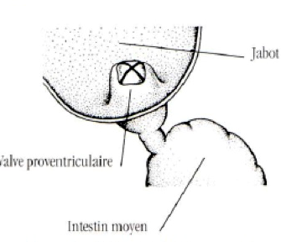
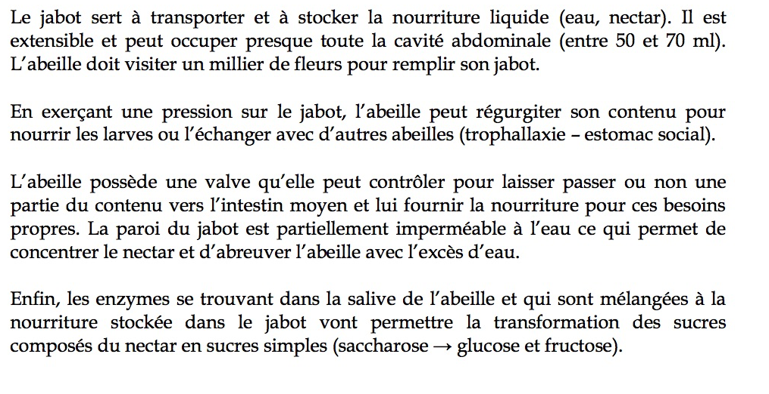
Le système digestif
Notes:
se compose d’un tube intestinal qui débute juste après la bouche et traverse toute l’abeille ;On distingue 3 parties ; L’intestin antérieur débute juste après la bouche et comprend , le pharynx sert de système de pompage pour aspirer la nourriture liquide, l’œsophage qui s’élargie pour former , le jabot qui est extensible et qui sert à transporter et à stocker la nourriture, L’abeille peut volontairement régurgiter le contenu du jabot en exercent une pression dessus et ainsi nourrir les larves ou se nourrir pendant le vol. Le proventricule sépare l’intestin moyen de l’intestin antérieur il est constitué de 4 clapets ciliés, il permet de filtrer les composants solides ( pollen spores de loques …)du contenu du jabot. Les particules sont mélangées avec un peu de nectar et ainsi passent dans l’intestin moyen par portion. Importance pour la santé de l’abeille : le proventricule, bouche de l’estomac, s’ouvre et se ferme à volonté et fait passer ou non la nourriture dans l’estomac.

Slide 17
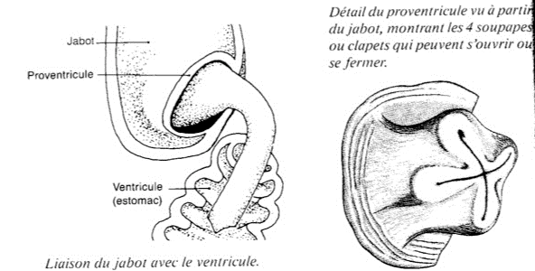
Proventricule
Le proventricule : bouche entre le jabot et le ventricule (estomac). Il agit comme une soupape régulatrice : Il peut s’ouvrir ou se fermer à volonté grâce à 4 valves qui permettent à la nourriture de passer ou non dans le ventricule mais pas dans le sens inverse (passer du ventricule vers le jabot). Quand le proventricule est fermé le nectar peut être ainsi soit régurgité du jabot vers une autre ouvrière (trophallaxie) ou stocké dans l’alvéole d’un cadre.
Le système digestif
Notes:
Le proventricule : bouche entre le jabot et le ventricule (estomac). Il agit comme une soupape régulatrice : Il peut s’ouvrir ou se fermer à volonté grâce à 4 soupapes qui permettent à la nourriture de passer ou non dans le ventricule mais pas dans le sens inverse (passer du ventricule vers le jabot). Quand le proventricule est fermé le nectar peut être ainsi soit régurgité du jabot vers une autre ouvrière (trophallaxie) ou stocké dans l’alvéole d’un cadre.

Slide 18
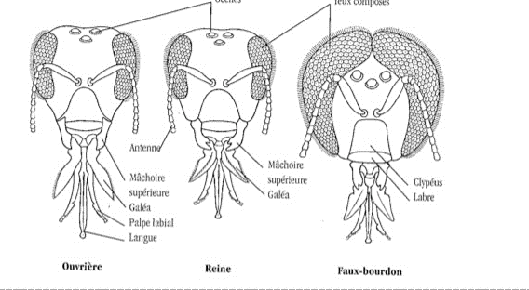
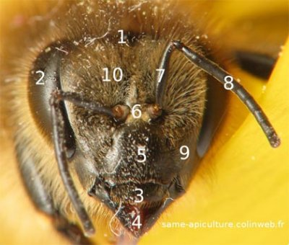
3 ocelles 2 yeux à facettes
Ouvrière Reine Abeillaud
LA TETE

Slide 19
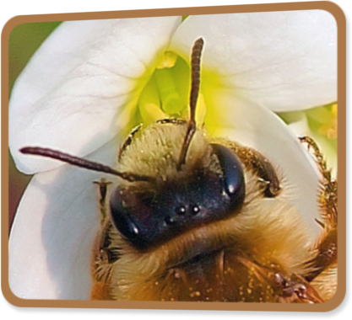
LES YEUX
  Au nombre de 5 :
2 yeux composés latéraux
Bombés noirs et poilus
servent pour la vision lointaine en dehors de la ruche et à l’orientation du vol par rapport au soleil.
Distinguent les couleurs :
Même l’ultraviolet mais ne perçoivent pas le rouge.
Perçoivent les formes en particulier les figures massives ou découpées et difficilement les toiles d’araignées.
L’abeillaud ne voit pas le jaune.
Le nombre de facettes ou ommatidies est de:
3 000 à 4 000 pour la reine
4 000 à 6 000 pour l’ouvrière
7 000 à 8 600 pour l’abeillaud
Notes:
2 yeux latéraux à facettes, bombés, noirs, poilus, composés d’éléments juxtaposés (facettes hexagonales). Chaque facette perçoit une petite partie de l’image comme un point. Ils servent pour la vision lointaine en dehors de la ruche et pour l’orientation du vol par rapport au soleil. Ils permettent un grand champ visuel sans tourner la tête. Ils distinguent les couleurs : ultraviolet - violet - bleu – vert- jaune et blanc – mais ne perçoivent pas le rouge. Ils perçoivent les formes en particulier les figures massives ou découpées. La vue de l’abeille est plus faible que celle de l’homme (elle perçoit difficilement les toiles d’araignées). L’abeillaud ne voit pas le jaune.

Slide 20
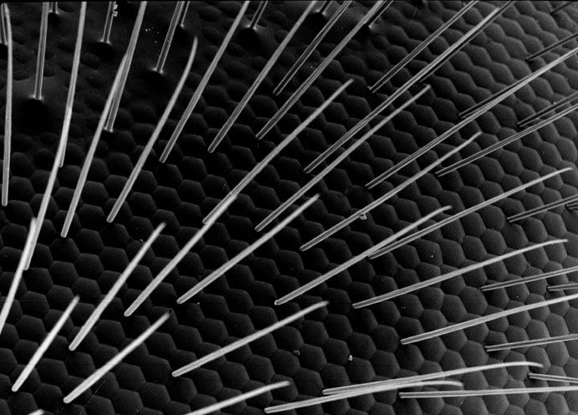
FACETTES des DEUX YEUX COMPOSES
Notes:
2 yeux latéraux à facettes, bombés, noirs, poilus, composés d’éléments juxtaposés (facettes hexagonales). Chaque facette perçoit une petite partie de l’image comme un point. Ils servent pour la vision lointaine en dehors de la ruche et pour l’orientation du vol par rapport au soleil. Ils permettent un grand champ visuel sans tourner la tête. Ils distinguent les couleurs : ultraviolet - violet - bleu – vert- jaune et blanc – mais ne perçoivent pas le rouge. Ils perçoivent les formes en particulier les figures massives ou découpées. La vue de l’abeille est plus faible que celle de l’homme (elle perçoit difficilement les toiles d’araignées). L’abeillaud ne voit pas le jaune.

Slide 21
LES YEUX
3 yeux simples ou ocelles :
Servent à la vision rapprochée dans la ruche
Réagissent aux différences de clarté
Stimulent les yeux composés lors des intensités lumineuses plus basses
Ils ne donnent pas d’image nette
Notes:
3 yeux simples ou ocelles : positionnés sur le dessus de la tête en triangle
Servent à la vision rapprochée dans la ruche
Stimulent les yeux composés aux intensités lumineuses plus basses ( crépuscule et aube )
Réagissent aux différences de clarté donc à la lumière
Au crépuscule les ocelles permettent aux abeilles de prévoir le degré d’assombrissement à venir
(Ainsi les abeilles qui butinent loin de leur ruche cessent leurs allées et venues avant celles qui travaillent à proximité : donc essayer de placer les ruches près d’une source de fleurs)
Réagissent aux changements de direction
La longueur des jours est également mesurée à l’aide des ocelles ce qui permet à la colonie de se développer conformément aux saisons
Ils ne donnent pas d’image nette

Slide 22
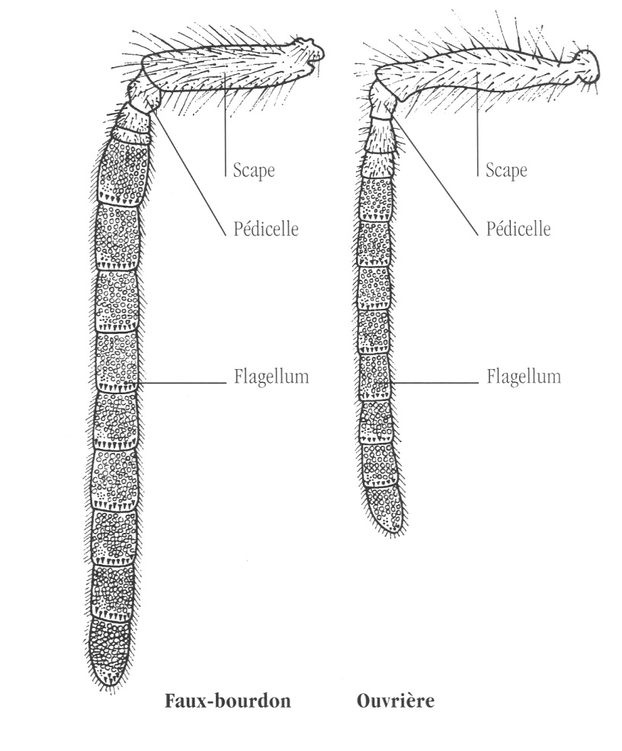
Deux antennes
Sensibles:
Aux vibrations et aux mouvements de l’air
Aux sons
A la température par leur extrémité
A l’humidité
Aux odeurs
Aux contacts
A la teneur en CO2
Abeillaud Ouvrière
Notes:
Orientables et siège principal de l’odorat. Elles portent des dizaines de milliers d’organes sensibles (poils cavités plaques poreuses). Les odeurs: elles captent et analyses les substances chimiques : parfums, ennemis, miel, copines. Sensibles aux contacts: communiquent entre elles en se touchant avec leurs antennes; Contrôle la forme des cellules de cire et l’épaisseur des parois. Elles sont constituées de 3 parties mobiles; Flagellum: composé de 10 articles chez la reine et l’ouvrière de 11 articles chez le mâle; Les organes sensoriels se trouvent sur la surface du flagellum ; chez l’abeillaud nombreux poils sensoriels qui réagissent à la substance de la reine et aux phéromones sexuelles de la glande de Nassanov. Pédicelle : pièce intermédiaire ou se trouve l’organe de Johnston, qui capte les plus infimes mouvements du flagelle et participe au sens de l’équilibre. Scape ou tronc, il est relié à la tête.

Slide 23
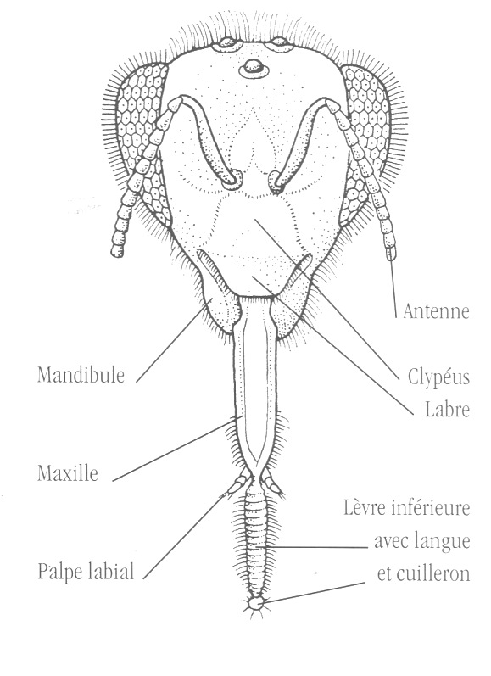
LA BOUCHE : Les pièces buccales
Comprend :
Des mandibules : mâchoire supérieure
Les maxilles forment la mâchoire inférieure
Une trompe formée par les maxilles fermés
Langue
Le cuilleron qui sert à prendre miel et nectar
Vue de face
Notes:
Les mandibules : pince en forme de bec qui bougent latéralement :elles travaillent le pollen, la propolis, les plaquettes de cire, les parois des alvéoles. Elles attrapent les larves, les miettes. Elles présentent des dents chez la reine et l’abeillaud pour découper l’opercule de l’alvéole à leur naissance et pour la reine, pour lutter contre ses rivales. Les ouvrières ne possèdent pas de dents, elles dissolvent la cire par sécrétion des glandes mandibulaires, mais ne peuvent entamer la peau des fruits à la différence des mandibules de guêpe.
Mâchoire inférieure, (les maxilles) : elle est prolongée par une trompe adaptée à la récolte du nectar.

Slide 24
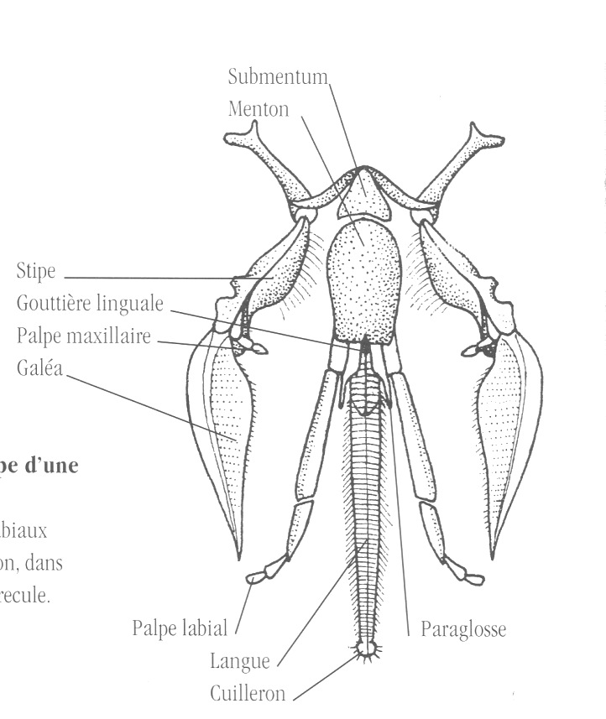
LA BOUCHE : Les pièces buccales
Mâchoires inférieures = maxilles :
Stipe (tronc), Palpe maxillaire (rôle tactile), Galéa.
Lèvre inférieure :
Submentum (sur le menton), Menton, Langue.
Les maxilles et les palpes labiaux se rejoignent pour former un tube d’aspiration : la trompe.
Vue de dessous
Notes:
Langue proboscis fortement poilue possède un cuilleron qui peut lécher des petites gouttes de nectar qui monte ensuite par force de capillarité le long des poils de la langue ;Pour prendre plus de nectar les maxilles et les palpes labiaux se rejoignent pour former un tube d’aspiration : la trompe (eau miellat miel);A l’intérieur la langue avance et recule et pompe le liquide dans le pharynx l’œsophage et le jabot ;A la base de la langue se trouve la gouttière linguale qui ferme le voile du palais pendant la succion ;Si l’abeille ouvre la gouttière linguale elle peut offrir à ses compagnes le contenu de son estomac

Slide 25
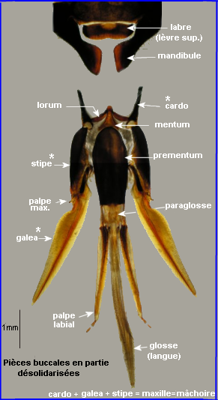
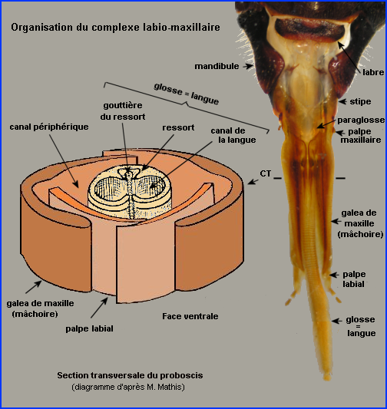
.
.

Slide 26
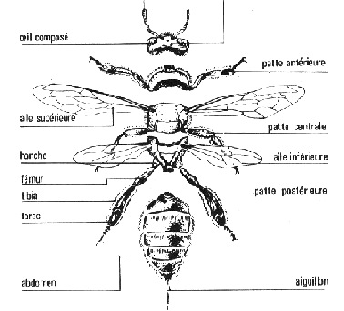
Le Thorax
La fonction principale du thorax est locomotrice.
Le thorax est formé de 3 segments soudés :
le 1er s'appelle le propendium.
Les 2e et 3e segments portent chacun une paire d'ailes.
Chaque segment porte une paire de pattes.
Notes:
La fonction principale du thorax est locomotrice ;Le thorax est formé de 3 segments soudés dont le 1er s'appelle le propendium.
Chaque segment porte une paire de pattes.
Le 2 e et 3 e segment portent chacun une paire d'ailes.

Slide 27
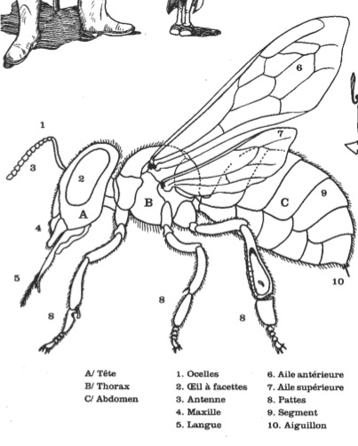
Le Thorax
2 ailes de chaque côté. Elles sont formées de membranes transparentes placées à l’intérieur d’un réseau de nervures rigides et creuses.
Les ailes antérieures plus grandes que les ailes postérieures sont fixées sur le 2ème anneau.
Les ailes postérieures
sont sur le 3ème anneau.
Notes:
Les ailes :2 ailes de chaque côté ;Les ailes sont formées de membranes transparentes placées à l’intérieur d’un réseau de nervures rigides et creuses. Nervures qui permettent de déterminer la sous espèce de l’abeille : indice cubital : calcul du rapport des longueurs de certaines nervures; Les ailes antérieures fixées sur le 2 ème anneau du thorax; Les ailes postérieures sur le 3 ème anneau; Les ailes antérieures sont plus grandes que les ailes postérieures

Slide 28
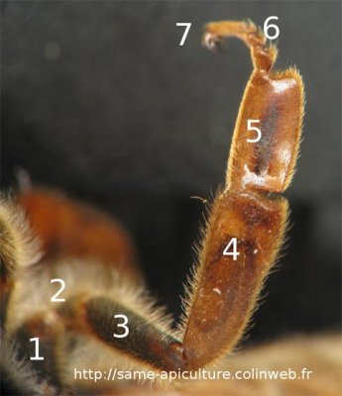
Les pattes (3 paires)
Les pattes servent :
  A la locomotion.
  A la récolte du pollen et de la propolis.
Elles ne peuvent se mouvoir que d’avant en arrière
Hanche
Trochanter
Fémur
Tibia
Tarse
Ventouse
Deux griffes
Notes:
Les pattes
Les pattes servent à la locomotion, à la récolte du pollen et de la propolis, au soin du corps et à la construction des rayons
Ne peuvent se mouvoir que d’avant en arrière
Elles se composent de 6 segments articulés entre eux.
Le dernier article se prolonge par deux griffes avec un coussinet entre les deux griffes (qui permet le maintient de l’abeille sur des supports rugueux ou lisses) et où débouche la glande d’Anhardt qui augmente l’adhésion et qui joue un rôle dans la communication chimique.( phéromone qui indique l’entrée de la ruche ( chez la reine indique sa présence ainsi que phéromone des glandes mandibulaires )
les tarses possèdent des récepteurs sensoriels gustatifs capables d’apprécier la concentration et la qualité de solutions sucrées

Slide 29
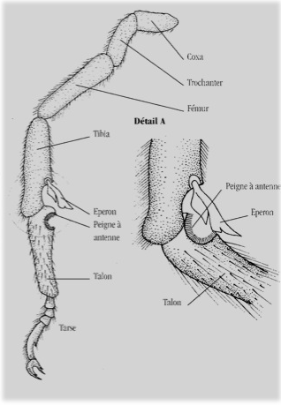
Pattes antérieure
Possède :
Une encoche qui englobe un peigne « mouchoir à antenne ».
Un éperon qui sert de butée pour maintenir l’antenne.
Notes:
Chaque patte est spécialisée
La première paire possède une encoche au niveau du premier article du tarse (sur le grand article) qui englobe un peigne « mouchoir à antennes »avec petits poils fins
l’éperon se referme sur le peigne et permet aux abeilles de nettoyer leurs antennes. (Elles sont tirées à travers le peigne fermé. (Ceci est important puisque les antennes portent de nombreux organes sensoriels ce nettoyage se fait en permanence même quand les antennes ne sont pas souillées .)

Slide 30
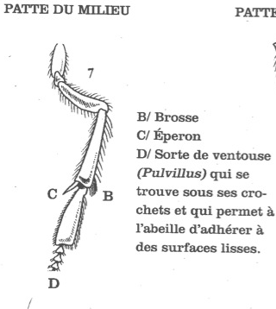
Pattes médiane
Sur le tarse: 10 rangs de poils raides forment la brosse à pollen .
Au niveau du tibia
une épine pour détacher les pelotes de pollen apportées dans la ruche.
Notes:
La seconde paire de pattes : au niveau du tarse le premier article est très élargi et possède sur sa face interne 10 rangs de poils : brosse à pollen (pour toutes les pattes) ; au niveau du tibia l’abeille porte sur le côté une épine qui permet à la butineuse de détacher les pelotes de pollen apportées dans la ruche pour être travaillées par les mandibules.

Slide 31
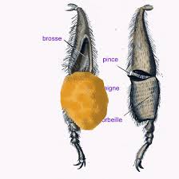
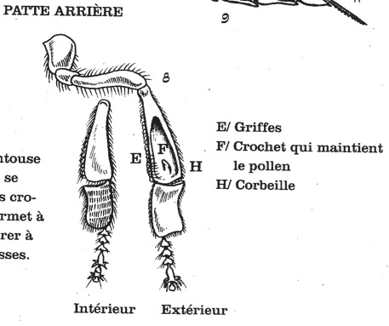
Pattes arrières
Sur le tibia une dépression :
la corbeille à pollen.
A l’intérieur de la corbeille présence d’un poil rigide comme une épine permettant de maintenir le pollen dans la corbeille.
Le tibia s’articule au premier article du tarse en formant :
la pince à cire.
Notes:
La dernière paire : la plus spécialisée, toutes les pattes comportent des poils qui forment une sorte de brosse mais sur les pattes postérieures ces poils sont alignés en 10 rangées transversales qui servent à récupérer les plaquettes de cire, elles sont ensuite récupérées par les pattes antérieures pour être travaillées avec les mandibules. Le tibia et le tarse s’articulent en formant une pince à cire : La cire suinte à travers les miroirs et l’abeille prélève celle-ci avec ses pattes arrière pour les passer dans sa bouche ; les pattes postérieures ont aussi pour fonction le stockage du pollen.

Slide 32
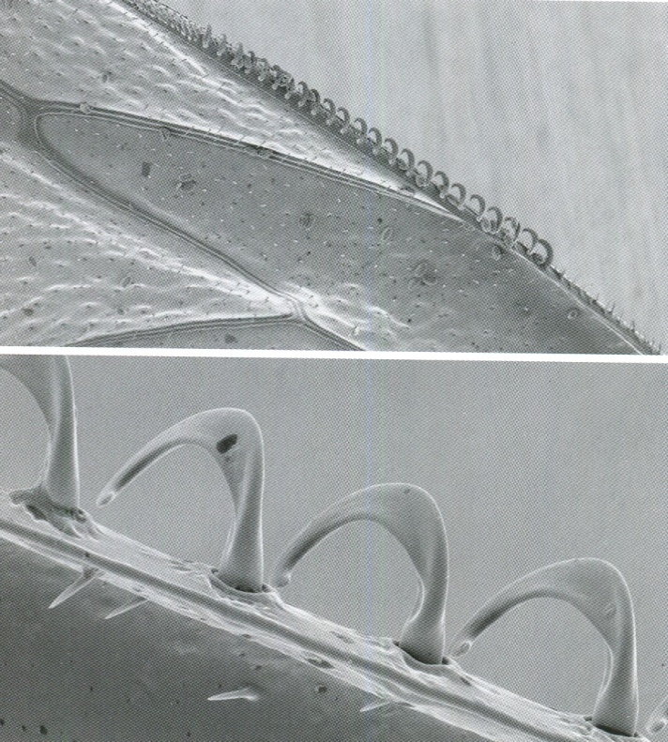
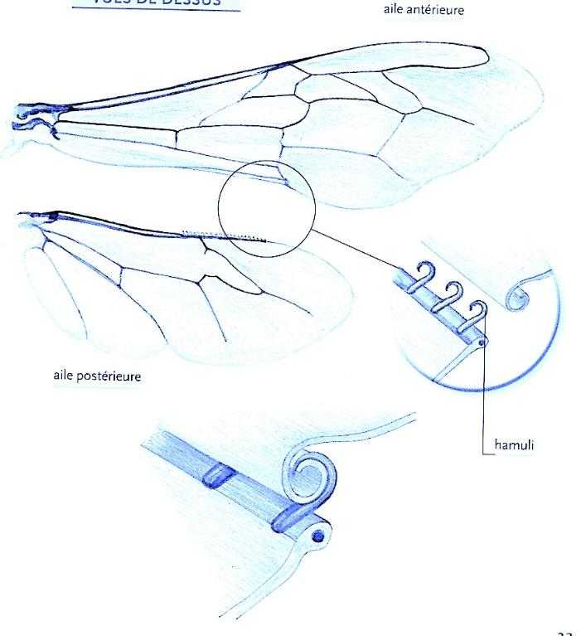
Les AILES
L’aile postérieure, la plus petite présente 20 crochets, 20 hamuli (un amulus), sur le bord avant qui s’engagent dans un repli en gouttière présent au bord arrière des ailes antérieures)
Notes:
Pendant le vol, les paires d'ailes antérieures et postérieures s'attachent les unes aux autres ce qui réduit les turbulences pendant le vol. (L’aile postérieure présente 20 crochets : hamuli sur le bord avant ; Ceux-ci s’engagent dans un repli en gouttière présent au bord arrière des ailes antérieures)
Avant le vol, l'abeille se gorge de miel. Elle le consomme au fur et à mesure du vol. Pendant le vol, la température du thorax peut monter à 46 °C. Le trop plein de chaleur est redirigé vers la tête où il est éliminé en régurgitant des gouttelettes d'eau extraites du miel.

Slide 33
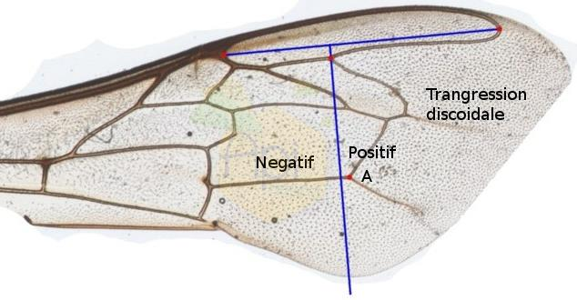
1
Les ailes
2
a b
Cellule radiale
Cellule cubitale
Cellule discoïdale
3
Les ailes servent bien sûr à voler.
Mais également à ventiler : évacuent l’air chaud et humide de la ruche, ce qui fait baisser le pourcentage d’eau dans le nectar fraichement ramené.
Elles permettent de répandre les phéromones qui servent de langage dans la ruche .
La présence de nervures rigides et creuses permet de déterminer l’origine génétique de l’abeille par analyses morphométriques :
L’indice cubital : a/b (inférieur à 2 pour l’abeille noire)
Le décalage ou la transgression discoïdale (négative ou zéro pour l’abeille noire).
Notes:
1 cellule radiale
3 cellules cubitales
1 cellule discoïdale
La mise au point un système expert de morphométrie géométrique basé sur l'analyse des ailes des abeilles a pour but de déterminer facilement et à moindre coût leur origine génétique. ... Pour valider ce type d’analyse, on se réfère à un marqueur moléculaire de l'ADN mitochondrial (ADNmt) des abeilles.
Pour l’abeille noir :
L’indice cubitale, a/b doit être inférieure à 2 (voir 1,9)
Le décalage discoïdal doit être négatif (à gauche du point A)
Flügel-Index : 8 points de référence.
ApiClass : 19 points de référence.

Slide 34
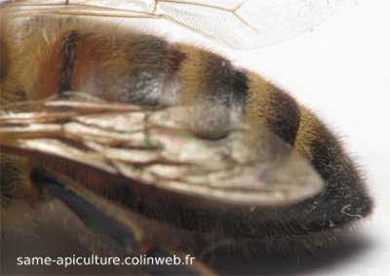
L’ Abdomen
Se compose de 6 segments chez les filles et 7 chez les abeillauds. Ils sont reliés entre eux par une membrane souple.
Notes:
L’abdomen possède 6 segments chez les femelles, 7 chez les mâles.
Le premier segment : Propodeum , rétréci, unit le thorax à l’abdomen . Il permet les mouvements dans toutes les directions.

Slide 35
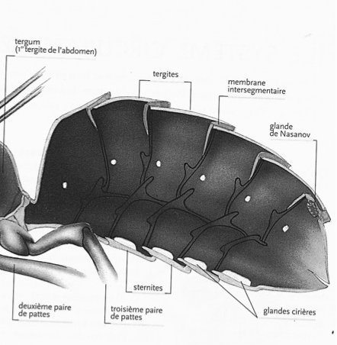
L’ Abdomen
Chaque segment comporte :
une grande plaque dorsale le tergite .
une petite plaque ventrale le sternite.
Elles sont reliées entre elles par une membrane inter segmentaire extensible ce qui permet une mobilité et une dilatation en largeur et en longueur :
  pour la respiration
  et pour l'expansion de l'abdomen quand l'abeille se gorge de miel, de nectar ou d'eau.
Des trachées respiratoires s’ouvrent sur les côtés par des stigmates (2 par segments).
4 paires de glandes cirières .
Notes:
Les autres segments abdominaux possèdent chacun deux parties sclérifiées (rigidifiées) :
Une plaque dorsale ou supérieure : le tergite
Une plaque ventrale ou inférieure : le sternite
Elles sont reliées entre elles par une membrane inter segmentaire extensible ce qui permet une mobilité et une dilatation en largeur et en longueur:
pour la respiration
et pour l'expansion de l'abdomen quand l'abeille se gorge de miel, de nectar ou d'eau.

Slide 36
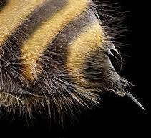
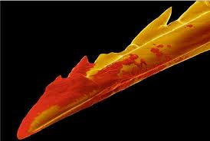
L’ Abdomen
Le dernier segment à son extrémité possède un aiguillon venimeux, le dard, qui sort quand l’ouvrière se défend :
aiguillon droit et barbelé pour l’ouvrière.
courbe et lisse pour la reine.
et absent pour l’abeillaud.
Les barbelures empêchent l’abeille de retirer son dard quand elle pique un mammifère. Quand elle pique un autre insecte elle peut le retirer. Le ganglion nerveux, poche à venin, reste fixé au dard et continue à fonctionner finissant d’injecter tout le venin.
Pour le retirer il faut éviter de le pincer ce qui finirait par injecter le reste du venin. Il faut le gratter avec l’ongle au ras de la peau.
Le sac à venin est vide lors de la naissance et se remplit petit à petit. Il est à son maximum chez les gardiennes
Chez la reine le sac à venin se dessèche au cours de la première année.
Notes:
Le dernier segment à son extrémité possède un aiguillon venimeux le dard qui sort quand l’ouvrière se défend : aiguillon droit et barbelé pour l’ouvrière, courbe et lisse pour la reine et abs pour le mâle. Les barbelures empêchent l’abeille de retirer son dard quand elle pique un mammifère mais quand elle pique un autre insecte elle peut le retirer. Le ganglion nerveux reste fixé au dard et continue à fonctionner et finit d’injecter tout le venin. Pour le retirer il faut donc éviter de le pincer ce qui finirait par injecter le reste du venin. Il faut le gratter avec l’ongle au ras de la peau. Le sac à venin est vide lors de la naissance et se remplit petit à petit. Il est à son maximum chez les gardiennes
Chez la reine le sac à venin se dessèche au cours de la première année.

Slide 37
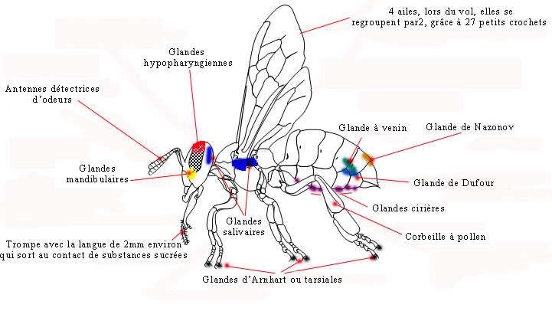
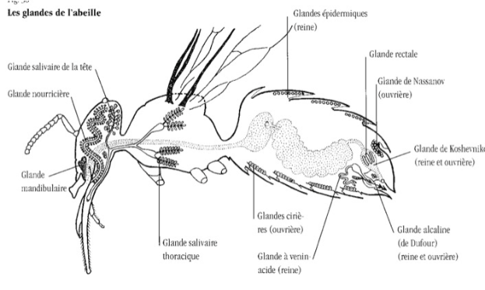
Les glandes
Les glandes
Notes:
Cellules spécialisées qui se développent sous l’influence de la constitution de la nourriture au stade larvaire et de la jeune abeille
Quand il ya un manque de protéine de vitamine d’hydrate de carbone ou d’oligoéléments elles se résorbent
Deux sortes de glandes les glandes exocrines et endocrines
Les glandes exocrines secrètent à la surface
Les glandes endocrines font parvenir leur secrétions à l’hémolymphe : hormones
Le langage chimique (phéromones) chez l’abeille supplée au manque de détection des sens. Le système glandulaire de l’abeille est particulièrement intéressant et il remplit plusieurs fonctions essentielles à la vie et survie d’un essaim.
La glande de Nazonov: Située au niveau du dernier segment abdominal de l’abeille ouvrière, les phéromones émises sont des marqueurs qui permettent de battre le rappel des abeilles. C’est une phéromone d’orientation. On observe ce processus lorsqu’il n’y a plus de reine, lors du vol de fécondation d’une jeune reine ou si les abeilles ont été éloignées de la colonie. Les abeilles soulèvent leur abdomen et agitent leurs ailes pour disperser les substances dans l’air (Ne pas confondre avec le battement d’ailes de ventilation à l’entrée de la ruche).
Les glandes mandibulaires: Situées de part et d’autre de la tête, leur sécrétion permet de nourrir les larves. Il s’agit aussi d’une substance d’alarme chez les abeilles les plus âgées.
Les glandes hypopharyngiennes: Située derrière la face, le contenu arrive à la base de la langue. Ces glandes secrètent des vitamines, des lipides et des protéines destinées à l’alimentation des larves. Elles permettent aussi la transformation du nectar en miel.
Les glandes salivaires ou labiales: Elles participent avec les glandes mandibulaires et hypopharyngiennes à la sécrétion de la gelée royale destinée à nourrir les premiers jours des larves de la colonie.
Les glandes cirières: Les 8 glandes cirières se développent jusqu’au 12ème jour et s’atrophient chez les abeilles butineuses. Pour que les glandes fonctionnent bien, les abeilles doivent avoir reçudu pollen en bonne quantité les 6 premiers jours de leur vie.
La glande à venin: Dès qu’une ouvrière pique, le venin est libéré par le dard. L’abeille perd son dard et elle meurt quelques instants plus tard
La glande de Dufour: Les sécrétions servent surtout de marqueur répulsif de courte durée pour indiquer par exemple les fleurs qui viennent d’être visitées.
Les glandes d’Arnhart ou tarsiales: une phéromone d’empreinte, un marquage du pied laissé sur les fleurs butinées et à l’entrée de la ruche.

Slide 38
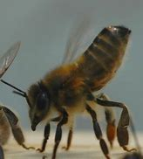
Les glandes
Les glandes
Glande de « Nazonov » en action.
Abeille qui
bat le rappel.
Notes:
Cellules spécialisées qui se développent sous l’influence de la constitution de la nourriture au stade larvaire et de la jeune abeille
Quand il ya un manque de protéine de vitamine d’hydrate de carbone ou d’oligoéléments elles se résorbent
Deux sortes de glandes les glandes exocrines et endocrines
Les glandes exocrines secrètent à la surface
Les glandes endocrines font parvenir leur secrétions à l’hémolymphe : hormones
Le langage chimique (phéromones) chez l’abeille supplée au manque de détection des sens. Le système glandulaire de l’abeille est particulièrement intéressant et il remplit plusieurs fonctions essentielles à la vie et survie d’un essaim.
La glande de Nazonov: Située au niveau du dernier segment abdominal de l’abeille ouvrière, les phéromones émises sont des marqueurs qui permettent de battre le rappel des abeilles. C’est une phéromone d’orientation. On observe ce processus lorsqu’il n’y a plus de reine, lors du vol de fécondation d’une jeune reine ou si les abeilles ont été éloignées de la colonie. Les abeilles soulèvent leur abdomen et agitent leurs ailes pour disperser les substances dans l’air (Ne pas confondre avec le battement d’ailes de ventilation à l’entrée de la ruche).
Les glandes mandibulaires: Situées de part et d’autre de la tête, leur sécrétion permet de nourrir les larves. Il s’agit aussi d’une substance d’alarme chez les abeilles les plus âgées.
Les glandes hypopharyngiennes: Située derrière la face, le contenu arrive à la base de la langue. Ces glandes secrètent des vitamines, des lipides et des protéines destinées à l’alimentation des larves. Elles permettent aussi la transformation du nectar en miel.
Les glandes salivaires ou labiales: Elles participent avec les glandes mandibulaires et hypopharyngiennes à la sécrétion de la gelée royale destinée à nourrir les premiers jours des larves de la colonie.
Les glandes cirières: Les 8 glandes cirières se développent jusqu’au 12ème jour et s’atrophient chez les abeilles butineuses. Pour que les glandes fonctionnent bien, les abeilles doivent avoir reçudu pollen en bonne quantité les 6 premiers jours de leur vie.
La glande à venin: Dès qu’une ouvrière pique, le venin est libéré par le dard. L’abeille perd son dard et elle meurt quelques instants plus tard
La glande de Dufour: Les sécrétions servent surtout de marqueur répulsif de courte durée pour indiquer par exemple les fleurs qui viennent d’être visitées.
Les glandes d’Arnhart ou tarsiales: une phéromone d’empreinte, un marquage du pied laissé sur les fleurs butinées et à l’entrée de la ruche.

Slide 39
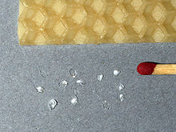
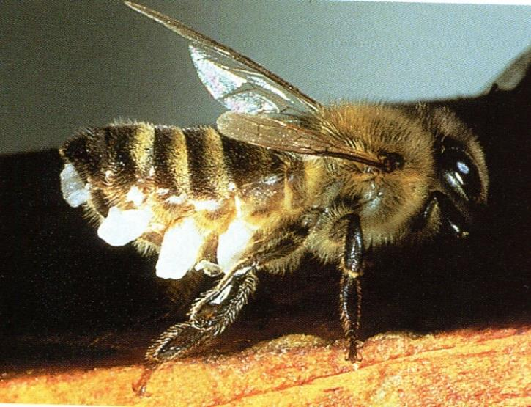
Les glandes
Les glandes
Glandes « Cirières » en action.
Notes:
Cellules spécialisées qui se développent sous l’influence de la constitution de la nourriture au stade larvaire et de la jeune abeille
Quand il ya un manque de protéine de vitamine d’hydrate de carbone ou d’oligoéléments elles se résorbent
Deux sortes de glandes les glandes exocrines et endocrines
Les glandes exocrines secrètent à la surface
Les glandes endocrines font parvenir leur secrétions à l’hémolymphe : hormones
Le langage chimique (phéromones) chez l’abeille supplée au manque de détection des sens. Le système glandulaire de l’abeille est particulièrement intéressant et il remplit plusieurs fonctions essentielles à la vie et survie d’un essaim.
La glande de Nazonov: Située au niveau du dernier segment abdominal de l’abeille ouvrière, les phéromones émises sont des marqueurs qui permettent de battre le rappel des abeilles. C’est une phéromone d’orientation. On observe ce processus lorsqu’il n’y a plus de reine, lors du vol de fécondation d’une jeune reine ou si les abeilles ont été éloignées de la colonie. Les abeilles soulèvent leur abdomen et agitent leurs ailes pour disperser les substances dans l’air (Ne pas confondre avec le battement d’ailes de ventilation à l’entrée de la ruche).
Les glandes mandibulaires: Situées de part et d’autre de la tête, leur sécrétion permet de nourrir les larves. Il s’agit aussi d’une substance d’alarme chez les abeilles les plus âgées.
Les glandes hypopharyngiennes: Située derrière la face, le contenu arrive à la base de la langue. Ces glandes secrètent des vitamines, des lipides et des protéines destinées à l’alimentation des larves. Elles permettent aussi la transformation du nectar en miel.
Les glandes salivaires ou labiales: Elles participent avec les glandes mandibulaires et hypopharyngiennes à la sécrétion de la gelée royale destinée à nourrir les premiers jours des larves de la colonie.
Les glandes cirières: Les 8 glandes cirières se développent jusqu’au 12ème jour et s’atrophient chez les abeilles butineuses. Pour que les glandes fonctionnent bien, les abeilles doivent avoir reçudu pollen en bonne quantité les 6 premiers jours de leur vie.
La glande à venin: Dès qu’une ouvrière pique, le venin est libéré par le dard. L’abeille perd son dard et elle meurt quelques instants plus tard
La glande de Dufour: Les sécrétions servent surtout de marqueur répulsif de courte durée pour indiquer par exemple les fleurs qui viennent d’être visitées.
Les glandes d’Arnhart ou tarsiales: une phéromone d’empreinte, un marquage du pied laissé sur les fleurs butinées et à l’entrée de la ruche.

Slide 40
Les glandes
Les glandes sont composées de cellules spécialisées qui se développent sous l’influence de la constitution de la nourriture au stade larvaire et chez la jeune abeille.
Quand il ya un manque de protéine de vitamine, d’hydrate de carbone ou d’oligoéléments elles se résorbent .
Deux sortes de glandes :
Les glandes exocrines qui secrètent à la surface
Les glandes endocrines qui font parvenir leur secrétions à l’hémolymphe : hormones.
Le langage chimique par phéromones
supplée au manque de détection des autres sens. Le système glandulaire de l’abeille est particulièrement intéressant et il remplit plusieurs fonctions essentielles à la vie et à la survie d’une colonie.
Nous somme loin de tout savoir, mais des études montrent avec plus ou moins de certitude que les glandes de l’abeille rempliraient les fonctions suivantes :

Slide 41
Les glandes
La glande de Nazonov : Située au niveau du dernier segment abdominal de l’abeille ouvrière, les phéromones émises sont des marqueurs qui permettent de battre le rappel des abeilles. C’est une phéromone d’orientation. On observe ce processus lorsqu’il n’y a plus de reine, lors du vol de fécondation d’une jeune reine ou si les abeilles ont été éloignées de la colonie. Les abeilles soulèvent leur abdomen et agitent leurs ailes pour disperser les substances dans l’air (Ne pas confondre avec le battement d’ailes de ventilation à l’entrée de la ruche).
Les glandes mandibulaires : Situées de part et d’autre de la tête, leur sécrétion permet de nourrir les larves. Il s’agit aussi d’une substance d’alarme chez les abeilles les plus âgées.
Les glandes hypopharyngiennes: Située derrière la face, le contenu arrive à la base de la langue. Ces glandes secrètent des vitamines, des lipides et des protéines destinées à l’alimentation des larves. Elles permettent aussi la transformation du nectar en miel.

Slide 42
Les glandes
Les glandes salivaires ou labiales: Elles participent avec les glandes mandibulaires et hypopharyngiennes à la sécrétion de la gelée royale destinée à nourrir les premiers jours des larves de la colonie.
Les glandes cirières: Les 8 glandes cirières se développent jusqu’au 12ème jour et s’atrophient chez les abeilles butineuses. Pour que les glandes fonctionnent bien, les abeilles doivent avoir reçu du pollen en bonne quantité les 6 premiers jours de leur vie.
La glande à venin: Dès qu’une ouvrière pique, le venin est libéré par le dard. L’abeille perd son dard et elle meurt quelques instants plus tard
La glande de Dufour: Les sécrétions servent surtout de marqueur répulsif de courte durée pour indiquer par exemple les fleurs qui viennent d’être visitées.
Les glandes d’Arnhart ou tarsiales: Phéromone d’empreinte attractive. Marquage du pied laissé sur les fleurs encore gorgé de nectar ou à l’entrée du nourrisseur encore alimenté.

Slide 43
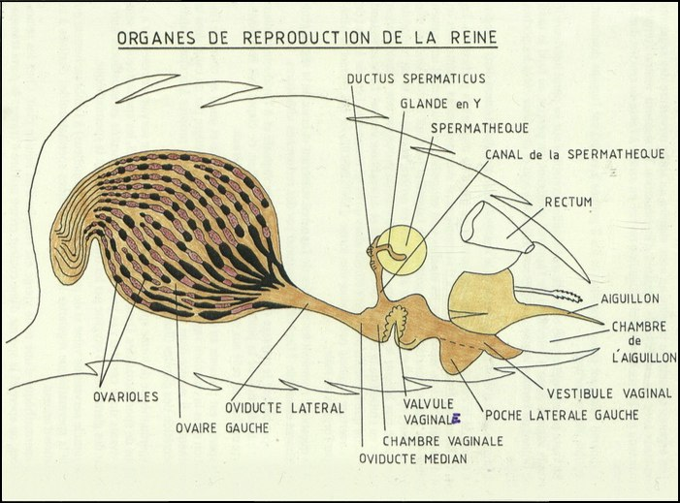
Le système reproducteur
Notes:
En plein vol l’après midi par beau temps.
Le mucus durci et forme un bouchon (orange)ce qui empêche une perte du sperme
Des poils spéciaux sur l’endophallus permettent au prochain faux bourdon d’enlever ce bouchon

Slide 44
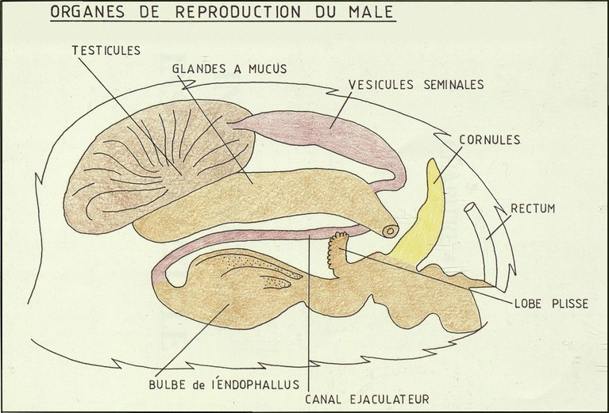
Le système reproducteur
Notes:
En plein vol l’après midi par beau temps
Le mucus durci et forme un bouchon (orange)ce qui empêche une perte du sperme
Des poils spéciaux sur l’endophallus permettent au prochain faux bourdon d’enlever ce bouchon

Slide 45
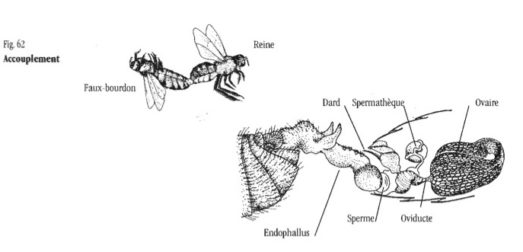
Le système reproducteur
Abeillaud
Notes:
En plein vol l’après midi par beau temps.
Le mucus durci et forme un bouchon (orange) ce qui empêche une perte du sperme.
Des poils spéciaux sur l’endophallus permettent au prochain abeillaud d’enlever ce bouchon.

Slide 46


Le système reproducteur
Notes:
En plein vol l’après midi par beau temps.
Le mucus durci et forme un bouchon (orange) ce qui empêche une perte du sperme.
Des poils spéciaux sur l’endophallus permettent au prochain abeillaud d’enlever ce bouchon.

Slide 47
SON ORIENTATION :
Par la Vue
Par la Position du Soleil (même sous les nuages )
Par les Champs Magnétiques ( ondes , courants telluriques )
Par les Odeurs
SON VOL :
Quelques chiffres !
25/30 km/h : Vitesse de « croisière ».
500/800 km : Parcourus dans une vie.
200 Battements d’ailes : A la seconde.
3 km : Distance de butinage courant maxi ( moyenne 1 à 1,5 Km ).
+ de 10 Kms : Distance de butinage maximale relevée.
Plusieurs dizaines de kilomètres : Parcourus par les abeillauds.

Slide 48
La COLONIE
Une société très structurée
La REINE ( 1 seule )
3 « CASTES »
Les Mâles ( quelques centaines )
Les Ouvrières ( des dizaine de milliers )
Durée moyenne de vie:
La REINE 3 à 5 ans
Les Mâles : Abeillauds ( de quelques semaines à quelques mois )
ETE = 4 à 6 semaines
Les Ouvrières
HIVER = 4 à 6 mois
Tout ce « petit » monde gravite autour de la reine tant qu’elle est « régnante » grâce à ses phéromones

Slide 49
SON LANGAGE
1 Chimique ( Phéromones )
3 « FORMES »
2 Tactile ( Antennes )
3 Vibratoire ( Danses )
Danses en rond, Frétillantes, Tremblantes

Slide 50


Pas cette danse?

Slide 51

CYCLE DE VIE de la COLONIE
Au fil des saisons ( zone nord )
PRINTEMPS Dés mi-janvier :
La reine recommence à pondre, l’activité reprend doucement puis s’accélère rapidement jusqu’à un éventuel essaimage d’avril à juin.
ETE
Mi-juin
Reconstitution du cheptel interne s’il y a eu essaimage. Approvisionnement et stockage maximum de miel et de pollen.
Grosse activité des « porteuses d’eau » (Thermorégulation de la ruche).
AUTOMNE
Mi-septembre
L’activité décline.
La reine réduit sa ponte.
Les mâles sont chassés et meurent de froid et de faim.
HIVER
Mi-décembre
La grappe hivernale se forme.
Les abeilles sont au repos.
Pas ou peu d’activité : c’est la léthargie.

Slide 52


Ça va, vous suivez ?
Notes:
La ponte commence 2 à 5 jours après l’accouplement;La reine pond un œuf par cellule .Elle Ne se fait pas tout le long de l’année : arrêt en hiver et parfois en été : dure 8 mois de février à début octobre. Elle peut varier en fonction des régions ,Interrompue par :La disette ,Le froid ,La sécheresse ,Le manque de place , En gros, Froid ou sécheresse : repos de la reine ;Douceur et humidité : ponte .Il est nécessaire de connaitre le moment où la ponte s’arrête pour commencer les traitements ,fécondité de la reine décroit à partir de la 3 eme année

Slide 53
LA REINE
5 à 10 jours maxi après son émergence, elle sera fécondée par plusieurs mâles au cours de son vol nuptial. Après son retour, elle ne ressortira plus de sa ruche sauf pour essaimer.
Au cours de ses accouplements successifs et nombreux ( 15 à 20 ) elle aura rempli sa spermathèque pour assurer la fécondation de ses œufs pour toute sa vie ( elle pondra
1500 à 2000 œufs/jour et 200 000 œufs dans sa vie)
Spermathèque
OVAIRES
Réserve d’oeufs
I
CLAPET
PONTE
Notes:
La ponte commence 2 à 5 jours après l’accouplement;La reine pond un œuf par cellule .Elle Ne se fait pas tout le long de l’année : arrêt en hiver et parfois en été : dure 8 mois de février à début octobre. Elle peut varier en fonction des régions ,Interrompue par :La disette ,Le froid ,La sécheresse ,Le manque de place , En gros, Froid ou sécheresse : repos de la reine ;Douceur et humidité : ponte .Il est nécessaire de connaitre le moment où la ponte s’arrête pour commencer les traitements ,fécondité de la reine décroit à partir de la 3 eme année

Slide 54

L’ABEILLAUD
Provenant d’un œuf non fécondé il transmet uniquement le capital génétique de sa mère.
Ou d’un œuf produit par des abeilles quand la ruche est orpheline ( perte de la reine ).
1500 à 2000 dans la ruche en été.
Durée de vie 50 à 60 jours du printemps à l’automne.
Sont généralement nourris par les ouvrières .
Fertiles 12 à 20 jours après leur sortie de l’alvéole mais pleine maturité sexuelle 30 à 40 jours après l’émergence. Les abeillauds matures peuvent voler pendant 50mn.
Leur rôle principal est de féconder la reine et ils meurent ensuite.
Ils aident à maintenir la bonne température dans la ruche.
Morphologie : Trapu, lourd (15mm 220 mg, l’abeille 140 mg), pataud,
2 yeux énormes( 8000 FACETTES ), pas d’organe vulnérant (aiguillon et poche à venin).
Il rode de ruches en ruches car il n’est pas inféodé à sa ruche d’origine .
C’est le seul dans la caste à disparaître avant l’hiver.
Sa larve est nourrie de gelée royale, de pollen et d’un peu de miel, d’eau.
Après maturité s’il arrive à s’accoupler, il y perdra ses attributs , et mourra rapidement.
Notes:
Les faux bourdons :
15 mm- naissance 24 jours – Durée de vie 50 à 60 jours (1 à 2 mois) du printemps à l’automne fin avril à fin août : essaim artificiel jusqu’à juin -en automne il est chassé de la ruche ou tué
1500 à 2000 dans la ruche; naissance en avril ;Proviennent d’un œuf non fécondé par la reine. Peuvent aussi provenir d’un œuf produit par des abeilles quand la ruche est orpheline mais dans ce cas ils sont plus petits car proviennent de cellules d’ouvrières. Ils sont alors de la même taille que les ouvrières et se distinguent d’elles par leurs yeux continus, leur abdomen rectangulaire et l’abs d’aiguillon la larve est nourrie 2 jours à la gelée royale puis au mélange miel – nectar –eau. Au départ ils sont alimentés par les ouvrières, à partir de 4 jours ; Ils ne peuvent pas butiner les fleurs du fait d’une langue trop courte et sont donc généralement nourris par les ouvrières bien qu’ils peuvent puiser eux-mêmes dans les alvéoles; 9 à 12 jours après la naissance sortie de la ruche : vol de propreté et orientation ;Ne sortent que si
La température est supérieure à 19 ° et ne dépasse pas 38° et rejoignent des zones de congrégation qui peuvent rassembler 25 000 mâles provenant de 200 ruches différentes( 5000 mâles par ruches) provenir de ruches à 6-8 km

Slide 55


Slide 56


?
Mâle
=
L’OEUF
Femelle
Chez les hyménoptères , les œufs non fécondés ne donnent que des mâles ( œuf HAPLOÏDE ).
Les œufs fécondés ( œuf DIPLOÏDE ) ne donnent que des femelles.
C’est une affaire de chromosomes.
Les Cellules
Ouvrière
Abeillauds
Reine
Notes:
la larve se trouve dans une cellule de grande dimension : cellule royale positionnée soit en périphérie soit au milieu du cadre
Dans l’élevage spontané les alvéoles occupent les bords latéraux ou le bas du rayon. Leur construction débute avant la ponte de l’œuf

Slide 57


Œuf = l’œuf véritable.
Fécondé = ovule + spermatozoïdes :
Ouvrières ou Reine.
Ovule non fécondée = parthénogénèse :
Abeillaud.
Les deux éclosent.
Le 3ème jour après la ponte la larve sort de l’œuf.
Au départ elle est couchée dans une gouttelette de gelée royale.
Elle se courbe en forme de croissant et dès le 3ème jour après l’éclosion : les extrémités se rejoignent.
Pendant toute son évolution la larve retient ses excréments.
Les deux premiers jours de vie des larves, toutes reçoivent de la gelée royale.
A partir du 3ème jour après l’éclosion Les ouvrières et les mâles ont une bouillie de miel +de pain de pollen + eau qu’on appel pain d’abeille.
La future reine a de la gelée royale pendant toute son existence.
Une hormone de mue va provoquer la nymphose : transformation de la larve en nymphe.
Notes:
L’œuf : 3 jours ;On parle ici d’œuf aussi bien pour l’œuf véritable (fécondé : ovule + spermatozoïdes, pour les ouvrières ou la reine, l’œuf est fécondé au moment de son passage devant la spermathèque)
que de l’ovule (non fécondée, parthénogénèse pour les abeillaud. Les deux éclosent. L’œuf de l’abeille est un bâtonnet blanc de 1.5mm de longueur, Il est collé par sa partie effilé au fond de l’alvéole par la reine. A l’extrémité la plus grosse présence d’un orifice qui laisse passer la semence que la reine déposera en fonction du choix fait : abeillaud, sans semence – ouvrière avec semence – reine avec semence.
L’œuf se développe dans une alvéole : une larve éclot au bout de 3 jours après la ponte: Elle deviendra un abeillaud si l’œuf est non fécondé ,Elle deviendra une ouvrière ou une reine s’il est fécondée et selon la nourriture. On peut trouver deux œufs dans une même alvéole : Petite colonie= nid à couvain petit= pas de place pour la ponte, La reine a disparu les ouvrières orphelines se mettent à pondre, ou jeune reine non expérimentée.
Stade larvaire : 6 jours :Le 4ème jour la larve sort de l’œuf. La larve au départ est couchée dans une gouttelette de gelée royale. Elle se courbe et dès le 3ème jour les extrémités se rejoignent en forme de croissant. Pendant toute son évolution la larve retient ses excréments ce qui permet de ne pas souiller la gelée royale qui l’entoure. Les excréments seront expulsés avant la transformation en nymphe (nymphose) au moment du filage du cocon.
La larve est très sensible aux rayons de soleil (donc peu d’exposition quand on retire un cadre à couvain). Une hormone de croissance permet à la larve de grandir .Les deux premiers jours de vie des larves, toutes reçoivent de la gelée royale, sans pollen pour les reines et quelques grains de pollen et miel pour les ouvrières et les mâles : Au 3ème jour l’alimentation spécifique va différencier l’évolution de la larve, Les ouvrières et mâles ont une bouillie de miel +de pain de pollen+eau qu’on appelle du pain d’abeille. Ce régime entraine le développement restreint des organes génitaux des ouvrières. La future reine a de la gelée royale pendant toute son existence (jusqu’à 25 fois par heure).
Une hormone juvénile maintient l’état larvaire et s’oppose à la nymphose.

Slide 58


7 jours ½ : reine
12 jours : ouvrière
14 jours ½ : abeillaud
3 jours : reine
ouvrière
abeillaud
L’Oeuf
5 jours ½ : reine
6 jours : ouvrière
6 jours ½: abeillaud
La Larve
La Nymphe
Notes:
Une hormone de mue va provoquer la nymphose : transformation de la larve en nymphe : La larve se retourne tête à la surface du rayon et file un cocon de soie par sa bouche et émet une phéromone qui provoque l’operculation de la cellule par les ouvrières. Les ouvrières recouvrent progressivement l’alvéole d’une plaque poreuse : l’opercule avec cire poreuse et mate. La larve consomme alors la nourriture contenue au fond de la cellule et file un cocon de soie, Elle expulse ensuite les déchets de son intestin et subit sa dernière mue. Le lendemain de son operculation la larve ne bouge plus, devient une nymphe et se transforme en abeille complète.

Slide 59
Durée de développement des reines, abeilles et abeillauds (en jours) :
Stades | Reine | Abeilles | Abeillauds
Œuf | 3 | 3 | 3
Larve | 5,5 | 6 | 6,5
Nymphe | 7,5 | 12 | 14,5
Total à l’émergence : | 16 | 21 | 24
Vol de fécondation | 5 à 15
Ponte de la reine | 2 à 5 | Butineuses : 21 | Maturité sexuelle : 15
Total : | 23 à 36 | 42 = 6 semaines | Environ 40 jours
Attention : ici le décompte est fait à partir de la ponte.
Les éleveurs font le plus souvent leur décompte à partir de l’éclosion ou du jour de greffage.
Notes:
ATTENTION ! Décompte à partir de la ponte.
En général les éleveurs font leur décompte à partir de l’éclosion, du jour de greffage.

Slide 60




Différents couvains
Notes:
L’ensemble des cellules qui contiennent des œufs ou des larves ou des nymphes s’appelle le couvain
Le couvain se trouve au centre de la ruche dans un espace ellipsoïdale et est entretenu par les jeunes abeilles. Il est entouré de pollen et de miel .

Slide 61
Cours d’Apiculture 1ère année
(fin de la 2ème partie)

